Slide 1

第三单元
第一章 数据结构
栈和队列
Notes:
教学目的
掌握栈和队列的概念，掌握栈和队列的定义、栈和队列的特点、栈和队列的基本运算。理解顺序栈和链栈的类定义。了解双栈共享一个空间的含义。理解队列的存储结构。
 教学重点
栈和队列的概念 栈和队列的特点
栈和队列的基本运算 队列的存储结构
 教学难点
栈和队列的类定义。
 教学安排
 栈的定义和顺序栈：0.5学时
 双栈共享一个空间和链栈：1学时
 队列的定义及基本运算：0.5学时
 教学法
 通过讲解分析法，讲清楚栈和队列的基本概念，基本定义和特点
 通过实例讲解和分析，如：压子弹和排队等。
 教学设备
投影仪、幻灯片
 多媒体教室
栈和队列

Slide 2
回顾
线性表
  顺序表
  链表
    单链表
    双向链表
    单循环链表
    双向循环链表

Slide 3
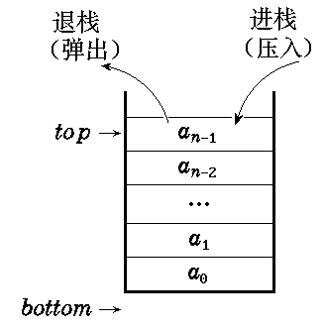
§1.2.2 栈和队列
设给定栈S = ( a₀ ,a₁ , …a_{n-1}) ,则称a₀为栈底， a_{n-1}为栈顶。
一．栈的定义及基本运算
1、栈(Stack)的定义
只允许在一端插入和删除的顺序表
插入和删除
的一端称为栈顶
(top)，另一端称
为栈底(bottom)
特点
后进先出 (LIFO)
当表中没有元素时称为空栈。
Notes:
§1.2.2 栈和队列
栈和队列是两种特殊的线性表，它们的逻辑结构和线性表相同，只是其运算规则较线性表有更多的限制，故又称它们为运算受限的线性表。栈和队列被广泛应用于各种程序设计中。
讨论的内容
 线性聚集的特殊情况，即限制存取位置的线性结构，
 栈、队列和优先级队列都可以用C＋＋语言实现，
 数据结构和应用实例。
一．栈的定义及基本运算
1、栈(Stack)的定义
栈（Stack）是一种最常用和最重要的数据结构，它的用途非常广泛，例：汇编处理程序中的句法识别和表达式计算就是基于栈实现的。栈还经常便用在函数调用时的参数传递和函数值的返回方面。
当表中没有元素时称为空栈。栈为后进先出（Last In First Out）的线性表，简称为LIFO表。
栈的修改是按后进先出的原则进行。每次删除（退栈）的总是当前栈中"最新"的元素，即最后插入（进栈）的元素，而最先插入的是被放在栈的底部，要到最后才能删除，如图1-18所示。
设给定栈S = ( a₀ ,a₁ , …a_{n-1}) ,则称a₀为栈底， a_{n-1}为栈顶。
讲课内容、方法、步骤

Slide 4
【例1-3】元素是以a₀, a₁, …, a_{n－1}的顺序进栈,退栈的次序却是a_{n－1}, a_{n-2}, …, a₁ , a₀。
2、栈的基本运算
(1)InitStack（S）
构造一个空栈S。
(2) StackEmpty（S）
判栈空。若S为空栈，则返回TRUE，否则返回FALSE。
(3) StackFull（S）
判栈满。若S为满栈，则返回TRUE，否则返回FALSE。该运算只适用于栈的顺序存储结构。
Notes:
【例1-3】
元素是以a₀, a₁, …, a_{n－1}的顺序进栈,退栈的次序却是a_{n－1}, a_{n-2}, …, a₁ , a₀。
2、栈的基本运算
(1)InitStack（S）
构造一个空栈S。
(2) StackEmpty（S）
判栈空。若S为空栈，则返回TRUE，否则返回
FALSE。
(3) StackFull（S）
判栈满。若S为满栈，则返回TRUE，否则返回FALSE。该运算只适用于栈的顺序存储结构。
讲课内容、方法、步骤

Slide 5
(4) Push（S，x）
进栈。若栈S不满，则将元素x插入S的栈顶。
(5) Pop（S）
退栈。若栈S非空，则将S的栈顶元素删去，并返回该元素。
(6) StackTop（S）
取栈顶元素。若栈S非空，则返回栈顶元素，但不改变栈的状态。
二．顺序栈
栈的顺序存储结构简称为顺序栈,它是运算受限的顺序表。
Notes:
(4) Push（S，x）
进栈。若栈S不满，则将元素x插入S的栈顶。
(5) Pop（S）
退栈。若栈S非空，则将S的栈顶元素删去，并返回该元素。
(6) StackTop（S）
取栈顶元素。若栈S非空，则返回栈顶元素，但不改变栈的状态。
二．顺序栈
栈的顺序存储结构简称为顺序栈,它是运算受限的顺序表。
讲课内容、方法、步骤

Slide 6
2. 顺序栈的基本操作
设S是SeqStack类型的指针变量。若栈底位置在向量的低端,即S-＞data[0]是栈底元素。
(1) 进栈操作
进栈时,需要将S-＞top加1。
注意：
S-＞top==StackSize-1表示栈满,“上溢”现象。
(2) 退栈操作
退栈时,需将S-＞top减1。
注意:S-＞top<0表示空栈,"下溢"现象。
Notes:
2. 顺序栈的基本操作
设S是SeqStack类型的指针变量。若栈底位置在向量的低端，即S-＞data[0]是栈底元素。
（1）进栈操作
进栈时，需要将S-＞top加1。
注意：
S-＞top==StackSize-1表示栈满，"上溢"现象--当栈满时，再做进栈运算产生空间溢出的现象。上溢是一种出错状态，应设法避免。
（2）退栈操作
退栈时，需将S-＞top减1。
注意：
S-＞top<0表示空栈，"下溢"现象——当栈空时，做退栈运算产生的溢出现象。下溢是正常现象，常用作程序控制转移的条件。
讲课内容、方法、步骤

Slide 7
3．顺序栈的基本运算
(1) 置栈空
void InitStack（SeqStack *S）
{//将顺序栈置空
S->top=-1;
}
(2) 判栈空
int StackEmpty（SeqStack *S）
{
return S->top==-1;
}
Notes:
3．顺序栈的基本运算
(1) 置栈空
void InitStack（SeqStack *S）
{
//将顺序栈置空
S->top=-1;
}
(2) 判栈空
int StackEmpty（SeqStack *S）
{
return S->top==-1;
}
讲课内容、方法、步骤

Slide 8
(3) 判栈满
int StackFull（SeqStack *S）
{ return S->top==StackSize-1;}
(4) 进栈
void Push（S，x）
{ if (StackFull(S))
Error("Stack overflow");
//上溢，退出运行
S->data[++S->top]=x;
//栈顶指针加1后将x入栈
}
Notes:
(3) 判栈满
int StackFull（SeqStack *S）
{
return S->top==StackSize-1;
}
(4) 进栈
void Push（S，x）
{
if (StackFull(S))
Error("Stack overflow");
//上溢，退出运行
S->data[++S->top]=x;
//栈顶指针加1后将x入栈
}
讲课内容、方法、步骤

Slide 9
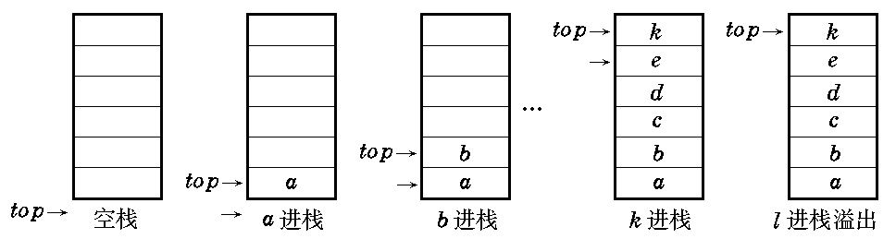
进栈
进栈示例
Notes:
 进栈
在实现进栈操作时，应当先判断栈是否已满。栈的最后允许存放的位置为maxSize-1 。
 如果栈顶top = = maxSize – 1，则说明栈中所有位置均已使用，栈已满。
 如果栈顶top < maxSize – 1，则先让栈顶指针进1，指到当前可加入新元素的位置，再按栈顶指针所指位置将新元素插入，这个新插入的元素将成为新的栈顶元素。
进栈示例
讲课内容、方法、步骤

Slide 10
(5) 退栈
char Pop（struct SeqStack *S）
{
if(StackEmpty(S))
Error("Stack underflow");
//下溢，退出运行
return S->data[S->top--];
//栈顶元素返回后将栈顶指针减1
}
Notes:
(5) 退栈
char Pop（struct SeqStack *S）
{
if(StackEmpty(S))
Error("Stack underflow");
//下溢，退出运行
return S->data[S->top--];
//栈顶元素返回后将栈顶指针减1
}
讲课内容、方法、步骤

Slide 11
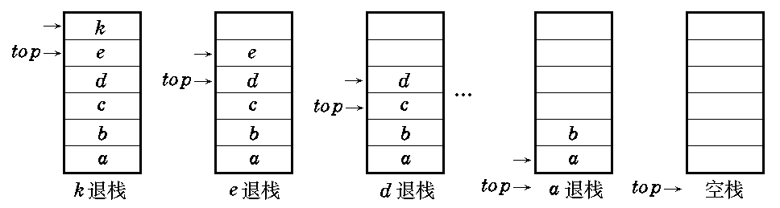
退栈
退栈示例
Notes:
退栈
另一个极端情况出现在栈底：
 如果在退栈时发现是空栈，即top = = -1 ， 则退栈操作将执行栈空处理。栈空处理一般不是出错处理，而是使用这个栈的算法结束时需要执行的处理。
 若当前top ≥ 0 ，则可将栈顶指针减1，等于栈顶退回到次栈顶位置。
退栈示例
讲课内容、方法、步骤
（6） 取栈顶元素
char StackTop（struct SeqStack *S）
{ if(StackEmpty(S))
Error("Stack is empty");
//空栈，退出运行
return S->data[S->top];
}

Slide 12
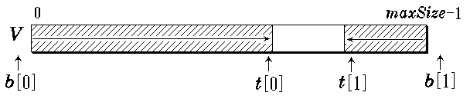
（6） 取栈顶元素
char StackTop（struct SeqStack *S）
{ if(StackEmpty(S))
Error("Stack is empty");
//空栈，退出运行
return S->data[S->top];
}
4. 双栈共享一个栈空间
Notes:
（4.双栈共享一个栈空间
 当栈满时要发生溢出，程序将报错并终止运行。为了避免这种情况，需要为栈设立一个足够大的空间。
 空间设置过大，而栈中实际只有几个元素，也是一种空间浪费。
 几个栈的情况下
各个栈所需的空间在运行中是动态变化着的,如果给几个栈分配同样大小的空间,可能在实际运行时,有的栈膨胀得快,很快就产生了溢出,而其它栈可能此时还有许多空闲空间，这时就必须调整栈的空间,防止栈的溢出。 当程序中同时使用两个栈时,可以将两个栈的栈底设在向量空间的两端,让两个栈各自向中间延伸。当一个栈里的元素较多，超过向量空间的一半时,只要另一个栈的元素不多,那么前者就可以占用后者的部分存储空间。只有当整个向量空间被两个栈占满（即两个栈顶相遇）时,才会发生上溢。因此，两个栈共享一个长度为m的向量空间和两个栈分别占用两个长度为 └ m/2┘和┌m/2┐的向量空间比较,前者发生上溢的概率比后者要小得多。 例如, 程序同时需要两个栈时,可以定义一个足够的栈空间。该空间的两端分别设为两个栈的栈底,用bot[ 0 ] 和
bot[ 1 ]指示。让两个栈的栈顶top[ 0 ] 和 top[ 1 ]都向中间伸展直到两个栈的栈顶相遇,才认为发生了溢出,如图1-19所示。
讲课内容、方法、步骤

Slide 13

三．链栈
栈的链式存储结构称为链栈。采用链接方式来表示一个栈，便于结点的插入与删除。
链式栈无栈满问题，空间可扩充
插入与删除仅在栈顶处执行
链式栈的栈顶在链头
适合于多栈操作
Notes:
三．链栈
采用链接方式来表示一个栈，便于结点的插入与删除。在程序中同时使用多个栈的情况下，用链接表示不仅能够提高效率，还可以达到共享存储空间的目的。
从下图可知，链式栈的栈顶在链表的表头。因此，新结点的插入和栈顶结点的删除都在链表的表头，即栈顶进行。
链式栈无栈满问题，空间可扩充
插入与删除仅在栈顶处执行
链式栈的栈顶在链头
适合于多栈操作
讲课内容、方法、步骤

Slide 14
1．链栈的类型定义
链栈是没有附加头结点的运算受限的单链表。栈顶指针就是链表的头指针如图所示。
top
a_{i}
a_{i-1}
a₁
a₀
Notes:
1．链栈的类型定义
链栈是没有附加头结点的运算受限的单链表。栈顶指针就是链表的头指针如图所示。
链栈的类型说明
struct StackNode
{ char data；
struct StackNode *next；
};
struct LinkStack
{ StackNode *top; };
//栈顶指针
注意：
LinkStack结构类型的定义是为了方便在函数体中修改top指针本身。若要记录栈中元素个数，可将元素个数属性放在LinkStack类型中定义。
讲课内容、方法、步骤

Slide 15
2．链栈的基本运算
(1) 置栈空
Void InitStack(LinkStack *S)
{
S->top=NULL;
}
(2) 判栈空
int StackEmpty(LinkStack *S)
{
return S->top==NULL;
}
Notes:
2．链栈的基本运算
(1) 置栈空
Void InitStack(LinkStack *S)
{
S->top=NULL;
}
(2) 判栈空
int StackEmpty(LinkStack *S)
{
return S->top==NULL;
}
讲课内容、方法、步骤

Slide 16
(3) 进栈
void Push(LinkStack *S, char x)
{ //将元素x插入链栈头部
struct StackNode *p=
( struct StackNode *)
malloc(sizeof(struct StackNode));
p->data=x;
p->next=S->top;
//将新结点*p插入链栈头部
S->top=p;
}
Notes:
(3) 进栈
void Push(LinkStack *S, char x)
{ //将元素x插入链栈头部
struct StackNode *p= ( struct StackNode *)
malloc(sizeof(struct StackNode));
p->data=x;
p->next=S->top;
//将新结点*p插入链栈头部
S->top=p;
}
讲课内容、方法、步骤

Slide 17
(4) 退栈
char Pop(struct LinkStack *S)
{ char x;
StackNode *p=S->top; //保存栈顶指针
if(StackEmpty(S))
Error("Stack underflow."); //下溢
x=p->data; //保存栈顶结点数据
S->top=p->next; //将栈顶结点从链上摘下
free(p);
return x;
}
Notes:
(4) 退栈
char Pop(struct LinkStack *S)
{ char x;
StackNode *p=S->top;
//保存栈顶指针
if(StackEmpty(S))
Error("Stack underflow."); //下溢
x=p->data;
//保存栈顶结点数据
S->top=p->next;
//将栈顶结点从链上摘下
free(p);
return x;
}
讲课内容、方法、步骤

Slide 18
(5) 取栈顶元素
char StackTop(struct LinkStack *S)
{
if(StackEmpty(S))
Error("Stack is empty.")
return S->top->data;
}
注意：
链栈中的结点是动态分配的,所以可以不考虑上溢,无须定义StackFull运算。
Notes:
(5) 取栈顶元素
char StackTop(struct LinkStack *S)
{
if(StackEmpty(S))
Error("Stack is empty.")
return S->top->data;
}
注意：
链栈中的结点是动态分配的，所以可以不考虑上溢，无须定义StackFull运算。
讲课内容、方法、步骤

Slide 19

五．队列的定义及基本运算
1. 队列( Queue )的定义
定义
  队列是只允许在一端删除，在另一端插入的顺序表
  允许删除的一端叫做队头(front)，允许插入的一端叫做队尾(rear)。
特性
  先进先出(FIFO, First In First Out)
Notes:
四．队列的定义及基本运算
1. 队列( Queue )的定义
队列是不同于栈的另一种特殊的线性表，它只允许在一端进行插入，在另一端进行删除。这和日常生活中的排队现象是一致的。根据队列的特点，队列需要两个队列指针来说明：允许插入的一端称为队尾，通常用一个队尾指针(rear)表示，它总是指向队尾元素所在的存储位置，允许删除的一端称为队头，用一个队头指针(front)表示，它总是指向队头元素的前一个位置。用移动rear与front指针来进行插入和删除。显然，在队列中，最先插入的元素将被最先删除，因此又称队列为先进先出(First In First Out，FIFO)的线性表，如图1-23所示。
定义
队列是只允许在一端删除，在另一端插入的顺序表
允许删除的一端叫做队头(front)，允许插入的一端叫做队尾(rear)。
特性
先进先出(FIFO, First In First Out)
讲课内容、方法、步骤

Slide 20
队尾指针(rear) 和队头指针(front)
   允许插入的一端称为队尾，通常用一个队尾指针(rear)表示，它总是指向队尾元素所在的存储位置，
   允许删除的一端称为队头，用一个队头指针(front)表示，它总是指向队头元素的前一个位置。
出队
a₀
a₁
a_{n-1}
进队
↑
↑
front
rear
图1-23队列的示意图
Notes:
队尾指针(rear) 和队头指针(front)
 允许插入的一端称为队尾，通常用一个队尾指针(rear)表示，它总是指向队尾元素所在的存储位置，
 允许删除的一端称为队头，用一个队头指针(front)表示，它总是指向队头元素的前一个位置。
用移动rear与front指针来进行插入和删除。显然，在队列中，最先插入的元素将被最先删除，因此又称队列为先进先出(FIFO，First In First Out)线性表，如下图所示。若给定队列Q＝(a₀，a₁，…，a_{n-1})，则称a₀是队头元素，a_{n-1}是队尾元素。元素a₀，…，a_{n-1}依次入队，出队的顺序与入队相同，a₀出队后，a₁才能出队，…，a_{n－2}出队后，a_{n-1}才能出队。若队列无元素，则为空队列，如图1-21所示。
队列的基本操作除了入队和出队外，还有建立和撤消队列等操作。
讲课内容、方法、步骤

Slide 21
2. 队列的存储结构
(1) 顺序队列
假设:MaxSize =5 ,即4 = MaxSize - 1
0 1 2 3 4
0 1 2 3 4
a₁
a₂
a₃
a₄
↑
↑
↑
f , r
f
r
(a)空队列
(b)元素a₁, a₂, a₃, a₄入队
0 1 2 3 4
0 1 2 3 4
a₄
a₄
a₅
↑
↑
↑
↑
r
f
r
f
(c)元素a₁, a₂, a₃依次出队
(d)元素a₅入队
图1－24队列的顺序表示及队列的插入和删除操作
Notes:
2. 队列的存储结构
从存储结构看，队列也有顺序队列与链式队列两种。
(1) 顺序队列
队列的顺序表示是用一维数组来描述，这里用2个指针front和rear，front指向队头，rear指向队尾元素，MaxSize是数组的最大长度。队列的顺序表示及其入队和出队，如图1－24所示(图1－24中f为front，r为rear)。
讲课内容、方法、步骤

Slide 22
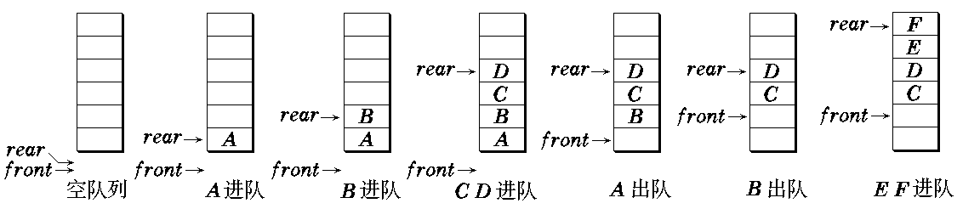
队列的进队和出队
 进队时队尾指针先进一 rear = rear + 1，再
将新元素按 rear 指示位置加入。
出队时队头指针先进一 front = front + 1，再
将下标为 front 的元素取出。
队满时再进队将溢出出错；队空时再出队将
队空处理。
“假溢出 ”现象
Notes:
队列的进队和出队
队列的存储表示有两种方式：顺序方式和链接方式。
队列的顺序存储表示
是利用一个一维数组elements[ maxSize ]作为队列元素的存储结构，是一种静态的存储分配，并且设置两个指针front 和 rear，分别指示队列的队头和队尾位置。 maxSize是数组的最大长度。
在队列刚建立时，需要首先对它进行初始化，令front = rear = -1.
 进队时队尾指针先进一 rear = rear + 1，再 将新元素按 rear 指示位置加入。因而指针rear指示了实际的队尾位置，而队头指头front则不然，它实际指示的是真正队头元素所在位置的前一位置。
出队时队头指针先进一 front = front + 1，再将下标为 front 的元素取出。
队满时再进队将溢出出错；队空时再出队将 队空处理。
❖ 如果队头指针front = = rear ,队列为空，
❖ 如果队尾指针rear = = maxSize -1 , 队列为满。
在图1-24所示的情况下，当再有元素需要入队时将产生“溢出”，然而队列中尚有3个空元素单元，我们称这种现象为“假溢出”。“假溢出”现象的发生说明上述存储表示是有缺陷的。
讲课内容、方法、步骤

Slide 23
循环队列 (Circular Queue)
存储队列的数组被当作首尾相接的表处理。
队头、队尾指针加1时从maxSize -1直接进到0，可用语言的取模(余数)运算实现。
队头指针进1: front = (front + 1) %maxSize;
队尾指针进1: rear = (rear + 1) % maxSize;
队列初始化：front = rear = 0;
队空条件：front == rear;
队满条件：(rear + 1) % maxSize == front
Notes:
队满时再进队将溢出出错；队空时再出队将 队空处理。
❖ 如果队头指针front = = rear ,队列为空，
❖ 如果队尾指针rear = = maxSize , 队列为满。
但是，这种“溢出“并不是真正的溢出，在数组的前端可能还有空位置，所以这时一种假溢出。为了能够充分地使用数组的存储空间，把数组的前端和后端连接起来，形成一个环形的表，即把存储队列元素的表从逻辑上看成一个环，成为循环队列( Circular Queue )。
循环队列 (Circular Queue)
存储队列的数组被当作首尾相接的表处理。
队头、队尾指针加1时从maxSize -1直接进到0，可用语言的取模(余数)运算实现。
循环队列的首尾相接，当队头指针front和队尾指针rear进到maxSize - 1后，再前进一个位置就自动到0，这可以利用除法取余的运算（％）来实现。
队头指针进1: front = (front + 1) % maxSize;
队尾指针进1: rear = (rear + 1) % maxSize;
队列初始化：front = rear = 0;(循环队列的队头指针和队尾指针初始化都置为0）
队空条件：front == rear;
队满条件：(rear + 1) % maxSize == front
讲课内容、方法、步骤

Slide 24
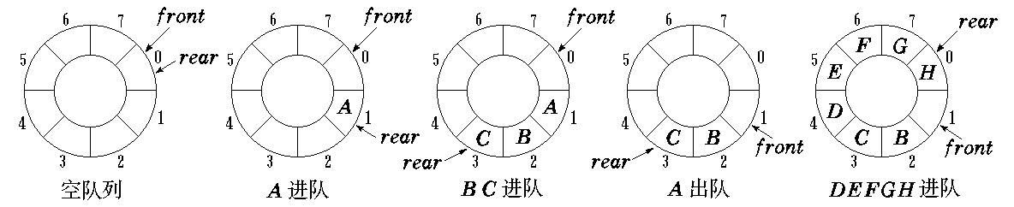
循环队列的进队和出队
Notes:
循环队列的进队和出队
在队尾插入新元素和删除队头元素时，指针都按顺时针方向进1。当它们进到maxSize－1时，并不表示表的终结，只要有需要，利用％运算可以前进到数组的0号位置。
队空条件：front == rear;
如果循环队列读取元素的速度快于存入元素的速度，队头指针很快追上了队尾指针，一旦到了front == rear时，则队列就变为空
队列
队满条件：(rear + 1) % maxSize == front
如果队列存入元素的速度快于读取元素的速度，队尾指针很快就赶上了队头指针，一旦队列满就不能再加入新元素了。为了区别于队列空条件，用( rear + 1) % maxSize == front来判断是否队列已满，即，让rear指到front的前一位置就认为队已满。
讲课内容、方法、步骤

Slide 25

(2)队列的链接表示 — 链式队列
图1-24链式队列结构示意图
队头在链头，队尾在链尾。
链式队列在进队时无队满问题，但有队空问题。
队空条件为 front == NULL
Notes:
(2) 队列的链接表示 — 链式队列
队列的另一种存储表示是用单链表的方式来存储队列元素。队列的链接表示是用单链表来存储队列中的元素，队头指针front和队尾指针rear分别指向队头结点和队尾结点，如图1-24所示。链接方式表示的队列称为链式队列。
在单链表的每一个结点中有两个域：
❖ data域存放队列元素的值，
❖ link域存放单链表下一个结点的地此。
❖ 队列的队头指针指向单链表的第一个结点，队尾指针指向单链表的最后一个结点。
这意味着队列的队头元素存放在单链表的第一个结点内，若要从队列中退出一个元素，必须从单链表的第一个结点中取出队头元素，并删去这个结点。而存放着新元素的结点应插在队列的队尾，即单链表的最后一个结点后面，这个新结点将成为新的队尾。
队头在链头，队尾在链尾。
链式队列在进队时无队满问题，但有队空问题。
队空条件为 front == NULL
讲课内容、方法、步骤

Slide 26
3. 队列的应用
在计算机操作系统中,对各种软硬件资源的管理，都是利用队列实现的。
在处理机调度中，将用户的作业控制块JCB和进程控制块PCB，用多个队列组织和调度；
在设备管理中，对设备控制块DCB的管理，也是利用队列实现设备的分配和回收；
 操作系统利用打印队列，实现多个用户共享同一台打印机。
Notes:
3. 队列的应用
和栈一样，队列的应用也非常广泛。例如，
在计算机操作系统中
在计算机操作系统中，对各种软硬件资源的管理，都是利用队列实现的。
在处理机调度中
在处理机调度中，将用户的作业控制块JCB和进程控制块PCB，用多个队列组织和调度；
在设备管理中
在设备管理中，对设备控制块DCB的管理，也是利用队列实现设备的分配和回收；
 操作系统利用打印队列，实现多个用户共享同一台打印机。
讲课内容、方法、步骤

Slide 27
 在什么情况下用栈和队列作为解决问题的数据结构，判断的要点是：
最后，需要指出的是，对于栈和队列的应用，我们只要掌握一点，那就是，在什么情况下用栈和队列作为解决问题的数据结构。
判断的要点是：
◆ 如果这个问题满足后进先出的原则，就可以使用栈来处理。
◆ 如果这个问题满足先进先出的原则，就可以使用队列来处理。
Notes:
 在什么情况下用栈和队列作为解决问题的数据结构，判断的要点是：
最后，需要指出的是，对于栈和队列的应用，我们只要掌握一点，那就是，在什么情况下用栈和队列作为解决问题的数据结构。
判断的要点是：
如果这个问题满足后进先出的原则，就可以使用栈来处理。
如果这个问题满足先进先出的原则，就可以使用队列来处理。
比如，简单地说，有一个数组序列，我们输入时按顺序输入，但是输出时需要逆序输出，那么它就可以利用栈来处理，把这个数组存入一个栈中就可以很容易地按逆序输出结果了。
例如，要设计一个算法判断一个算术表达式的圆括号是否正确配对就可以用栈来求解。即对表达式进行扫描，凡遇到“(”就进栈，遇“)”就退掉栈顶的“(”，表达式被扫描完毕，栈应为空。
讲课内容、方法、步骤

Slide 28
小结 需要复习的知识点
栈
栈的定义及基本运算
  栈的顺序存储表示
  栈的链接存储表示
  栈的应用
队列
   队列的顺序存储表示
   队列的链接存储表示
   队列的应用
Notes:
小结 需要复习的知识点
栈
栈的定义及基本运算
栈的顺序存储表示
栈的链接存储表示
栈的应用
队列
 队列的顺序存储表示
 队列的链接存储表示
 队列的应用
讲课内容、方法、步骤

Slide 29
思考与练习
1.在一个具有n个单元的顺序栈中，假定以地址低端作为栈底，以top作为栈顶指针， 则当做退栈处理时，top变化为_____。
A.top不变 B.top＝-n
C.top＝top-1 D.top=top+1
2.若进栈序列为1,2,3,4,进栈过程中可以出栈，则_____不可能是一个出栈序列。
A.3,4,2,1|B.2,4,3,1|C.1,4,2,3|D.3,2,1,4

Slide 30
3.一个队列的入队序列是1,2,3,4,则队列的输出序列是_______。
A.4,3,2,1|B.1,2,3,4,|C.1,4,3,2|D.3,2,4,1
4.一个栈的元素进栈顺序是1、2、3、4、5，则出栈顺序不可能是（ ）
A 1、2、3、4、5 B 2、3、1、5、4 C 4、3、5、1、2 D 4、5、3、2、1
5.在链接式队列中删除结点时，执行的操作为（ ）front表示头指针，rear表示尾指针
A rear = front->next B front = front->next
C front = rear->next D rear = rear->next

Slide 31
6.关于栈的说法正确的是（ ）
A. 后进先出 B. 属于非线性结构 C. 只能采用顺序存储 D.属于散列结构
7.用单链表表示的链式队列的队头是在链表的( )位置
A. 表尾 B. 表头 C. 表中 D. 任意
8. 关于队列的说法正确的是（ ）
A. 先进先出 B. 属于非线性结构 C. 只能采用顺序存储 D.属于散列结构

Slide 32
问答题：
ABC顺序入栈（不规定一次全部入栈），出栈的方式有哪些？比如：ABC，都列出来。

